Slide 1
轭铁设计总结
2024年7月1日
夏商

Slide 2
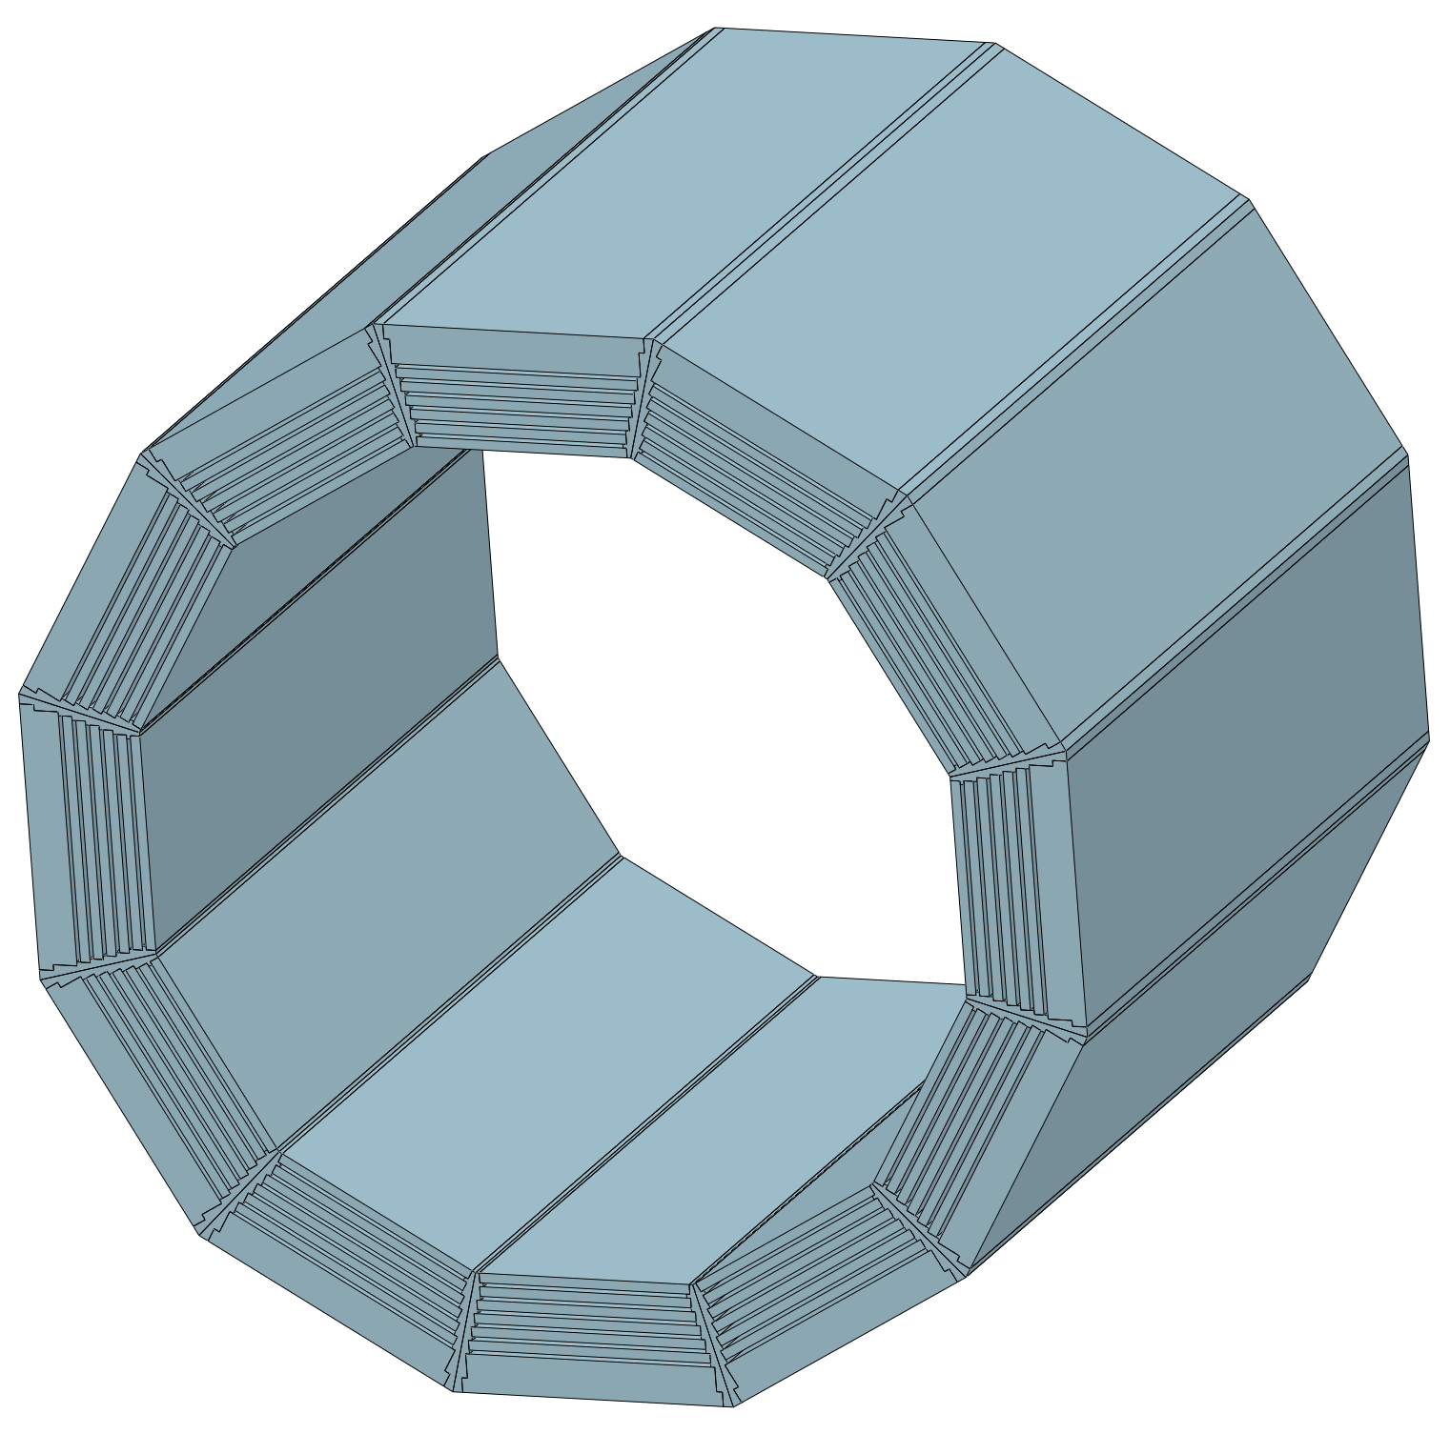
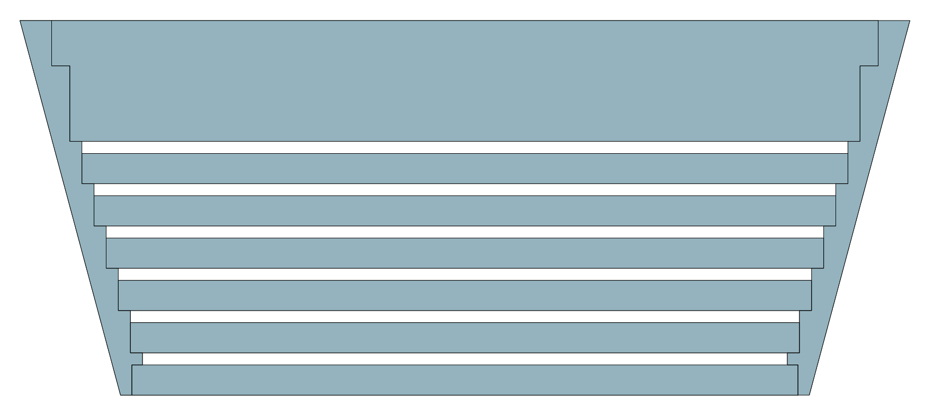
1. 超导磁体以及轭铁部分的尺寸已定
模型参数：
桶轭：对称式结构
安装方式：模块化安装
桶轭长度：9150mm
桶轭厚度：1240mm
桶轭内对边尺寸：8490mm
桶轭外对边尺寸：10970mm
桶轭与端轭的间隙：60mm
模块μ子探测器安装间隙：40mm
模块层板厚度：从内到外分别为100mm、100mm、100mm、100mm、100mm、100mm、400mm(150mm)
模块层板宽度：
2200mm、2210mm、22900mm、2370mm、2450mm、2530mm、2610mm(2730mm)
桶轭重量：2320t

Slide 3
2. 桶部轭铁自重模拟计算
自重变形 | 无立柱 | 有立柱
对称式结构 （1240mm厚度） | 3.0141mm | 1.1602mm
结论：增加立柱来安装桶部轭铁，可以减小桶轭铁的自重变形量；后续需要详细研究。

Slide 4
3. 桶部轭铁自重+电磁力耦合计算
自重+电磁力 | 无立柱 | 有立柱
对称式结构 （1240mm厚度） | 4.144mm | 1.9214mm

Slide 5
4. 桶部轭铁单模块-自重计算
自重 | 变形 | 应力
单模块 （1240mm厚度） | 0.049182mm | 2.2231MPa

Slide 6
5. 桶部轭铁单模块-自重+电磁力耦合计算
自重+电磁力 | 变形 | 应力
单模块 （1240mm厚度） | 0.53654mm | 30.221MPa

Slide 7
6. 端部轭铁设计
模型参数：
端轭：对半开合结构
端轭厚度：1240mm
端轭外对边尺寸：10970mm
端轭与桶轭的间隙：60mm
模块μ子探测器安装间隙：40mm
端轭层板厚度：从内到外分别为100mm、100mm、100mm、100mm、100mm、100mm、400mm
单个端轭重量：784t

Slide 8
7. 端部轭铁设计
𝜇子探测器：6层(轴向)
4单元(周向)

Slide 9
8. 端部轭铁自重+电磁力耦合计算
结论：电磁力作用导致端轭的层板变形量较大。
上周讨论后，认为这个端轭部分，电磁力增大是合理的；
原因：600mm的轭铁厚度的模型中，端轭距离线圈的轴向距离为660mm，现在轭铁厚度增加，在新的模型中，端轭距离线圈的的轴向距离为110mm。轴向距离的减小是会导致端轭上磁场梯度变大，电磁力增大。600mm的轭铁模型中端轭受到的电磁力最大值是$6×{10}^{8}N∙m^{−3}$，现在是$2×{10}^{9}N∙m^{−3}$，电磁力增大了约3.4倍，导致端轭的变形也增大。符合正常范围；

Slide 10
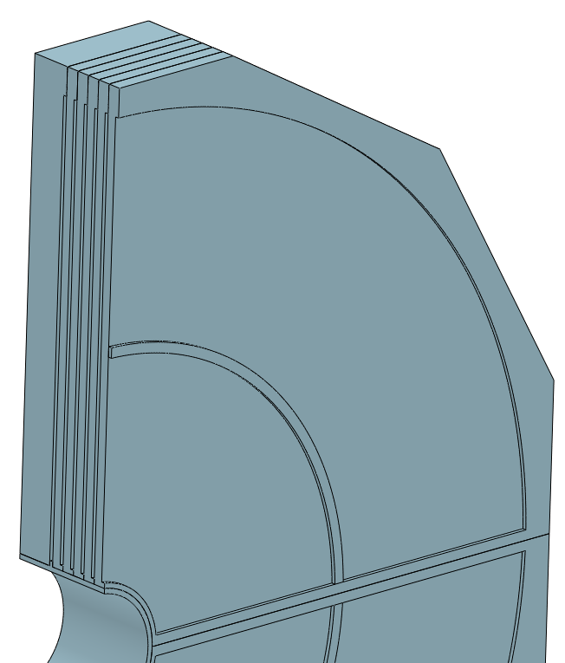
9. 端部轭铁优化
𝜇子探测器：6层(轴向)
4单元(周向)
端轭的层板中增加加强筋

Slide 11
9. 端部轭铁优化
结论：结构优化后，模拟计算结果表明，电磁力作用导致端轭的层板变形量有很大的减小，但仍有优化的空间。

Slide 12
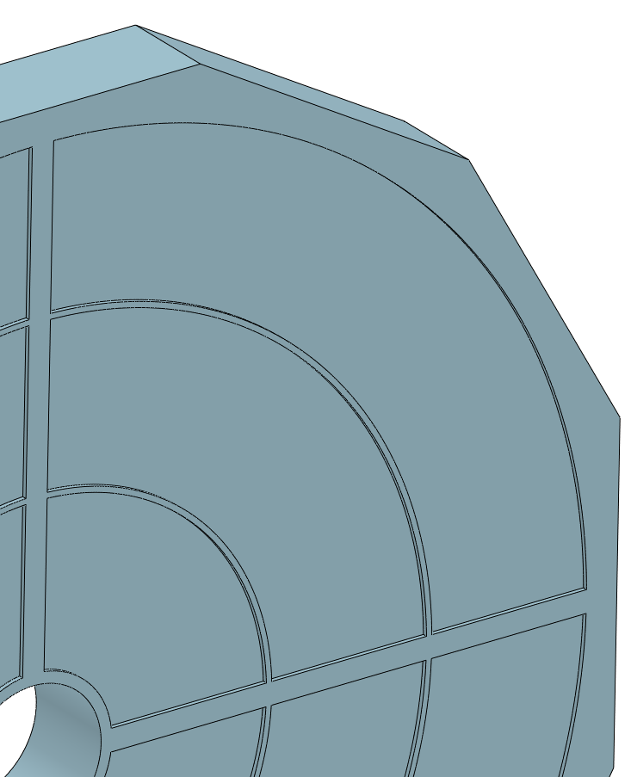
9. 端部轭铁优化
𝜇子探测器：6层(轴向)
4单元(周向)
端轭的层板中增加两条加强筋
将扇形分成三部分

Slide 13
9. 端部轭铁优化
 | 600mm厚度轭铁 | 1240mm厚度轭铁
变形 | 3.5151mm | 3.6656mm
应力 | 103.89MPa | 169.56MPa
结论：再次进行端轭结构优化后，模拟计算结果表明，相较上一次优化，端轭的变形和应力进一步减小。与之前600mm厚度端轭的计算结果对比，两个结果较为接近。具体的端轭结构需要和μ探测器设计人员沟通交流，确认结构能否符合要求。

Slide 14
下一步计划：
1.端轭结构讨论；
2.桶部轭铁的磁体阀箱的结构设计；

